Slide 1
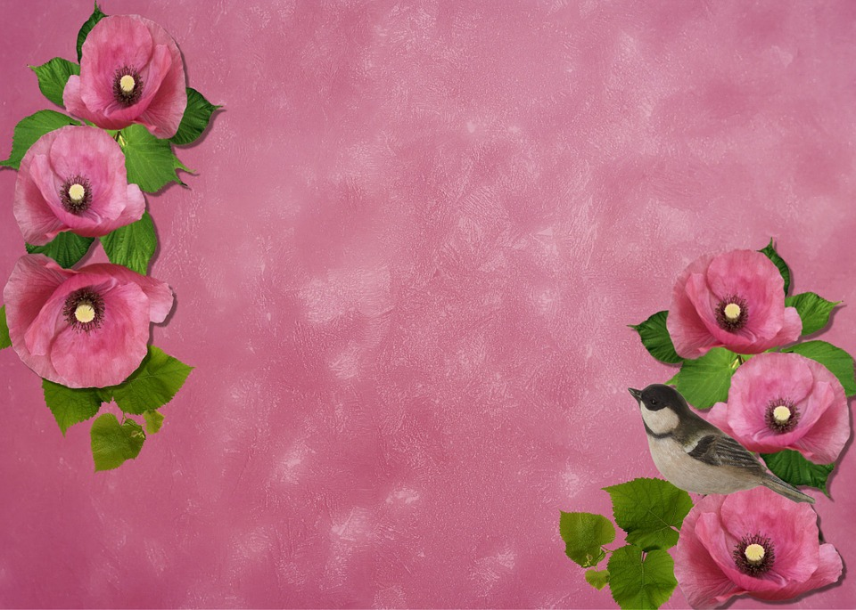
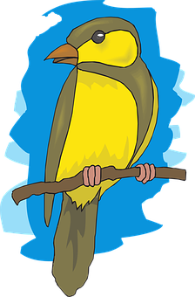
Узнай по -силуэту
Дидактическая игра для детей дошкольного возраста по лексической теме : « Птицы»

Slide 2
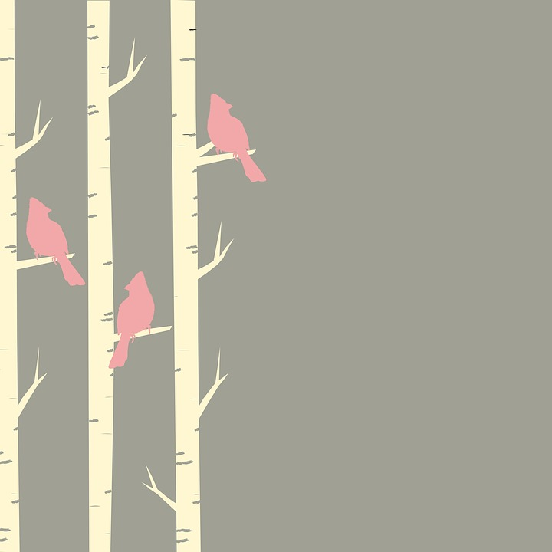
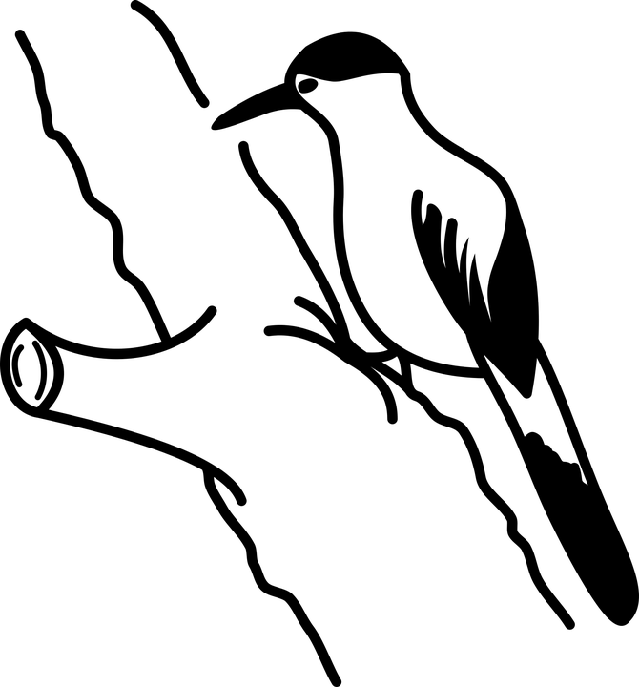
Узнай по -силуэту
Загадка

Slide 3
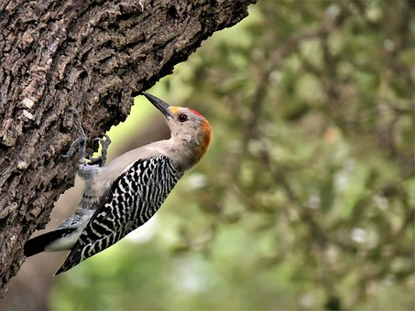
Лесной доктор-дятел
https://pixabay.com/ru/цветы-птицы-свадьбы-фон-украшение-267825/
https://pixabay.com/ru/щегол-птица-желтый-браун-45822/
https://pixabay.com/ru/дятел-птица-природа-животное-bird-2701446/
https://pixabay.com/ru/птицы-деревья-берёза-березы-сидя-1283829/
https://pixabay.com/ru/птицы-красочный-фон-обои-формы-2880611/
https://pixabay.com/ru/птица-дятел-живая-природа-2827990/
Стихотворение

